Slide 1
Introdução ao .NET Framework (com C#)
Abstrair o mundo em objetos...

Slide 2
Agenda
O mundo da POO...
Classes
Membros;
Sobrecarga;
Encapsulamento;
Interfaces
Declarar e Usar

Slide 3
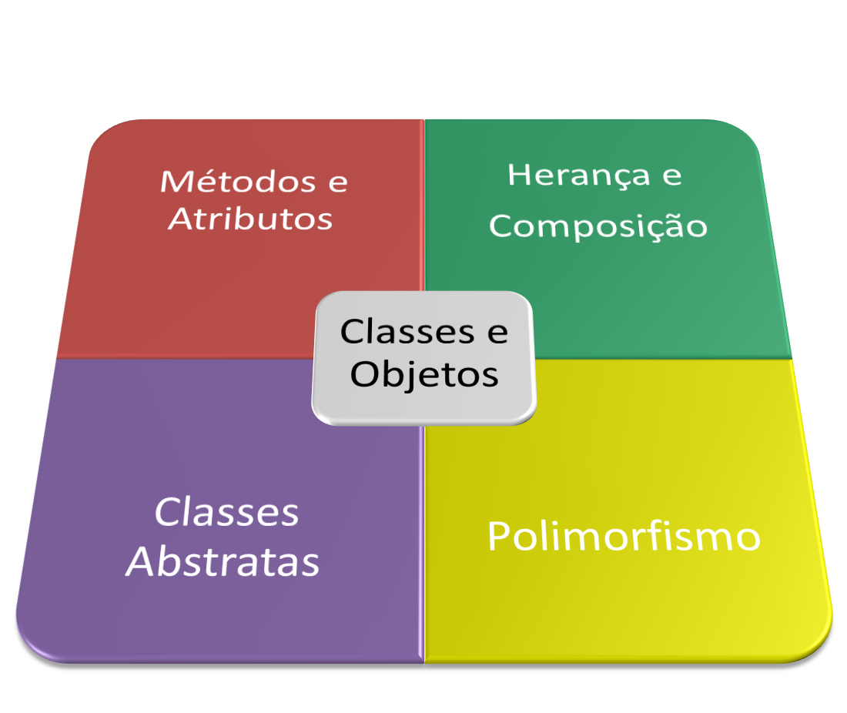
O mundo da POO...

Slide 4
Classes
É uma abstração (representação) de um conjunto de objetos com características similares;
Define o comportamento desses objetos, através de métodos e seus estados através de propriedades e/ou atributos;
Para que uma linguagem seja considerada Orientada a Objetos é necessário que ela ofereça suporte a classes;

Slide 5
Classes: Resumindo...
OBJETOS são gerados à partir de CLASSES;
Uma CLASSE define as propriedades e o comportamento dos OBJETOS gerados por ela;
TODO OBJETO É UMA INSTÂNCIA DE UMA CLASSE

Slide 6
Classes: Membros
São os elementos que compõem uma classe:
Atributos;
Métodos;
Propriedades;
Construtores;
Eventos;
Destrutores;

Slide 7
Membro de Classe: Atributos
Trata-se das informações que o objeto pode armazenar;
GERALMENTE são privadas;
public class Cliente
{
private string _NOME;
private string _SOBRENOME;
private uint _ID_CLIENTE;
private decimal _LIMITE_CREDITO;
}

Slide 8
Membro de Classe: Métodos
São as ações (procedimentos) que definem o comportamento do objeto;
Definem como o objeto manipula as informações que carrega;
public class Cliente
{
public void AjustarCredito(decimal pValor)
{
_LIMITE_CREDITO += pValor
}
}

Slide 9
Membro de Classe: Métodos
Métodos podem receber parâmetros, e eles podem ser definidos da seguinte forma:
Parâmetros de entrada;
Saída;
Entrada/Saída;
[nenhum] | Se não existe modificador, assume que é parâmetro de entrada passado por valor.
out | Parâmetro de saída. Seu valor será atribuído pelo próprio método, não necessitando de inicialização prévia.
ref | Parâmetro de entrada/saída. Seu valor pode ser atribuído antes da chamada do método ou sofrer alteração pelo método.
params | Permite receber um número variável de parâmetros através de um array.

Slide 10
Membro de Classe: Propriedades
São “métodos” que definem o escopo de acesso aos atributos (ou outros membros) da classe.
public class Cliente
{
public string NOME
{
get { return _NOME; }
set { _NOME = value; }
}
}

Slide 11
Membro de Classe: Propriedades
As propriedades podem ter “get/set” auto-implementados:
public class Cliente
{
public string APELIDO { get; set; }
}

Slide 12
Membro de Classe: Construtores
São métodos especiais que definem as ações necessárias para inicializar uma instância de um objeto.
Tem o mesmo nome da classe;
Não possuem tipo de retorno (nem void);
Opcionalmente podem receber parâmetros;

Slide 13
Membro de Classe: Construtores
public class Cliente
{
public Cliente(int pIdCliente, string pNome)
{
_ID_CLIENTE = pIdCliente;
_NOME = pNome;
}
}

Slide 14
Membro de classe: outros...
Outros membros que podem ser definidos em uma classe:
Eventos
Definem pontos onde um objeto poderá “chamar” outros procedimentos de acordo com o seu comportamento e/ou estado;
Destrutores
Definem o comportamento de uma classe quando seu objeto é destruído (Garbage Collector);

Slide 15
C#: Lab 1 – Minha 1ª Classe
Criando uma conta corrente...

Slide 16
Classe: Sobrecarga
Chamamos de sobrecarga (overloading) o ato de criar diversos métodos (construtores também) com o MESMO NOME, diferenciados pelos seus argumentos (parâmetros);
Métodos de mesmo nome, porém com tipos, quantidades e ordenação de argumentos diferentes, são considerados métodos diferentes;

Slide 17
Classe: Sobrecarga
public class Data
{
private int dia, mes, ano;
public Data(int d, int m, int a) {
dia = d;
mes = m;
ano = a;
}
public Data(Data d) : this(d.dia, d.mes, d.ano)
{
}
}

Slide 18
C#: Lab 2 – Sobrecarga

Slide 19
Classes: Encapsulamento
Refere-se ao escopo de acesso de uma classe ou dos membros de uma classe;
Modificadores de Acesso:
Public
Acesso ilimitado;
Private
Acesso limitado à classe e seus membros;
Internal
Acesso limitado ao programa (Assembly);
Protected
Acesso limitado à classe, seus membros e classes derivadas;
Protected internal
Acesso limitado à classe, seus membros, classes derivadas e programa (Assembly);

Slide 20
C#: Lab 3 – Encapsulamento

Slide 21
Interfaces
São uma espécie de “contrato”, onde estão definidos os métodos que devem ser OBRIGATORIAMENTE implementados em uma classe;
Basicamente temos 2 motivos para utilizarmos interfaces:
Separar a especificação de um comportamento e a implementação do comportamento;
Bibliotecas padronizadas de interfaces permitem a padronização da construção de projetos;

Slide 22
“God, what a hell is that”
Em nossa classe ContaCorrente, nós implementamos dois métodos, “Sacar(...)” e “Depositar(...)”;
Imagine que iremos implementar uma nova classe, cujo COMPORTAMENTO DEVE SER SIMILAR a classe ContaCorrente;
Criamos então uma interface que especifique os métodos “Sacar(...)” e “Depositar(...)”;
Agora toda classe que IMPLEMENTAR essa interface será obrigada a possuir os métodos especificados...

Slide 23
Interfaces: Declarar e Usar...
interface IContaCorrente
{
void Sacar(decimal pValor);
void Depositar(decimal pValor);
}
public class ContaCorrente : IContaCorrente
{
public void Sacar(decimal pValor) { .. }
public void Depositar(decimal pValor) { .. }
}

Slide 24
Interfaces: Restrições
Não permite a presença de atributos;
Não permite construtores;
Não é possível instanciar uma interface;
Não é possível fornecer modificadores para os membros da interface;
Não é possível aninhar declaração de tipos dentro de uma interface;
Interfaces somente podem herdar de outras interfaces;

Slide 25
C#: Lab 4 – Interfaces

Slide 26
Perguntas?!
Contatos:
Site: www.balivo.com.br
E-Mail: jefferson@balivo.com.br
Skype: jbalivo
Twitter: jbalivo
Facebook: Jefferson Balivo

Slide 27
Bibliografia
http://www.microsoft.com
http://pt.wikipedia.org
http://msdn.microsoft.com

